Slide 1
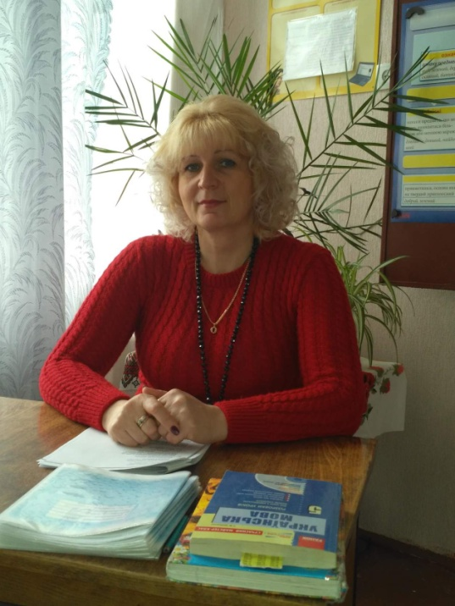
Cафонова Оксана Іванівна
Кожна людина, яка народжується, створена для добра, для того, щоб залишити після себе слід у серцях людей.
А добро, звісно, не приходить саме собою, його потрібно творити, плекати, зрощувати!
Е.Хемінгуей

Slide 2
02.04.1972 рік - День народження Навчання 1987 рік - випускниця Першотравневської ЗОШ 1991 рік - закінчила Нікопольське педагогічне училище 1999 рік - закінчила Криворізький державний педагогічний університет Педагогічна діяльність 1991-1994 р. р. - учитель початкових класів Олександропільської ЗОШ, Солонянського району 1994-1997 р.р. - інспектор-методист Нікопольського районного відділу освіти 1997-2002 р.р. - учитель української мови і літератури Чкаловської ЗОШ З 02.09.2002 р. - працюю педагогом у рідній школі
Все про мене

Slide 3
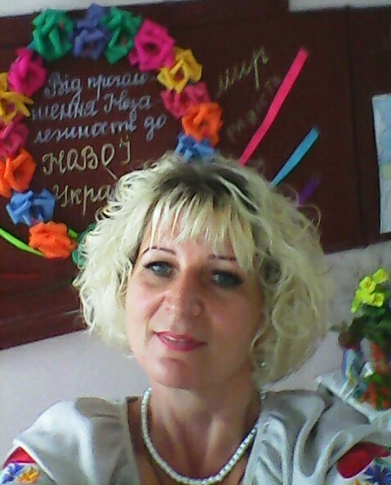
Життєве кредо: «Кожен коваль своєї долі, адже життя складається із дрібних крихт щоденного досвіду, і чим більше знаєш, тим більше можеш»

Slide 4
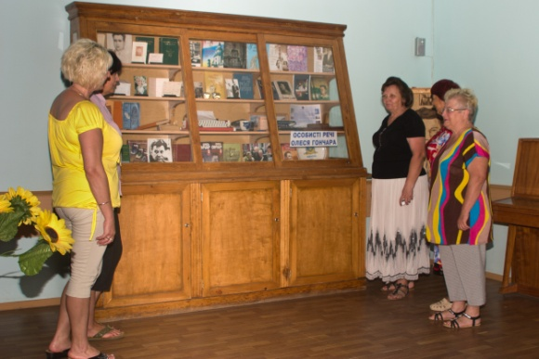
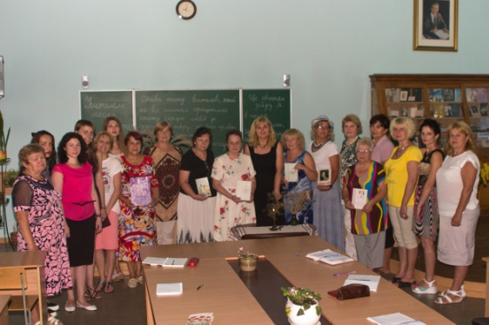
Попередню атестацію проходила в 2013 році, встановила вищу кваліфікаційну категорію. Українську мову і літературу викладаю в 5 та 6 класах. У липні 2017 року навчалася на курсах підвищення кваліфікації вчителів української мови і літератури при ДОІППО Під час курсів виступила на семінарському занятті «Формування компетентного мовця через призму соціалізації учня- шкільний експеримент» і отримала подяку ДОІППО за активну участь у навчальному процесі і результативну співпрацю в умовах курсової перепідготовки.

Slide 5
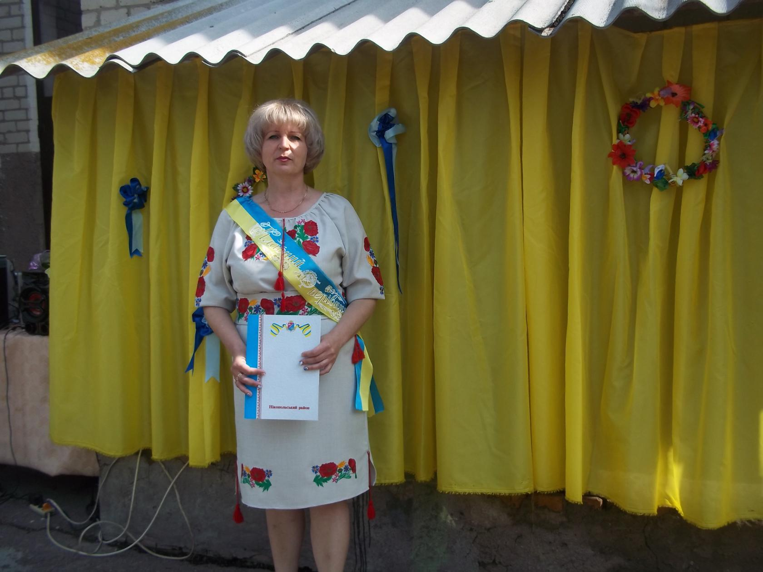
\
МОЯ ПЕДАГОГІЧНА КОНЦЕПЦІЯ:
Ніхто не може продемонструвати світу, яка я є яскравіше, ніж це можу зробити я сама. Ніхто не може приховати себе від таких, як ти сама, оскільки кожен вчинок людини, кожен акт творчості говорить про його автора…

Slide 6
Я - педагогічний працівник
Мої педагогічні завдання:
Формувати компетентного мовця, національно свідомої, духовно багатої мовної особистості.
Навчити учнів бути незалежними (чим більше ми для них робимо, тим менше вони вчаться робити щось для себе самі, адже «Голодній людині не варто давати смажену рибу, краще навчити її ловити рибу» (Народна мудрість)).
Надихати учнів до того, щоб бути самим собою, підбадьорювати кожного, щоб він пишався своїми досягненнями.
Створити умови для виробу кожним учнем особистого освітнього маршруту, розвитку школяра відповідно до його індивідуальних особливостей.
Переконати учня в тому, що він - джерело можливостей, змусити його повірити в себе, у свої сили, дати можливість отримувати задоволення й радість від результатів своєї праці.

Slide 7
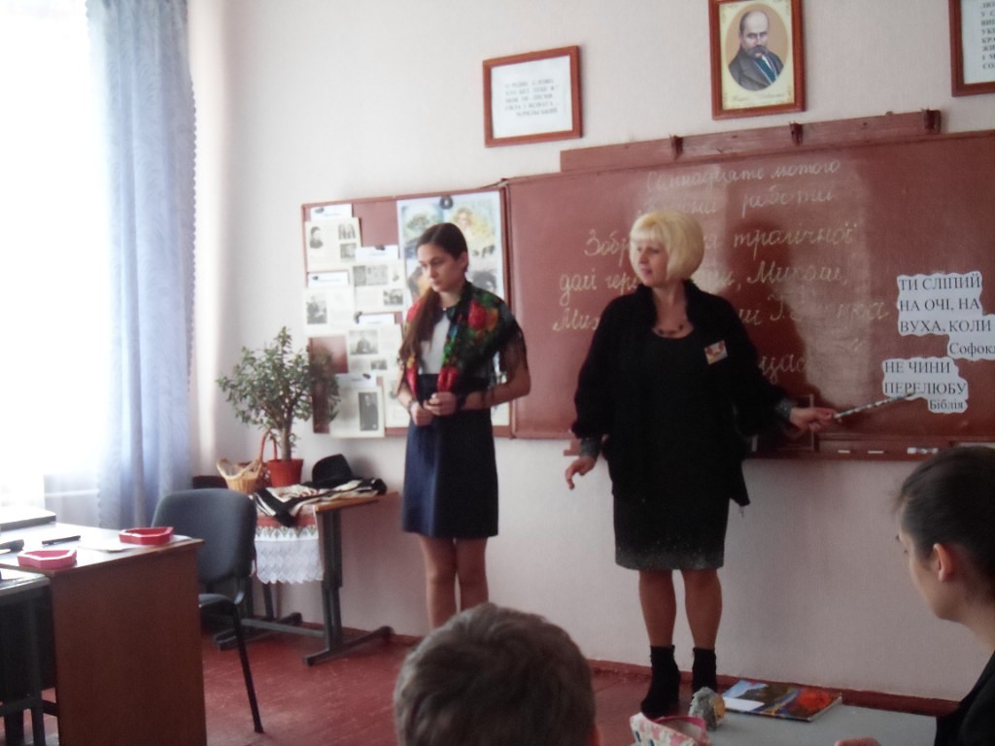
МОЄ ТВОРЧЕ ДОСЬЄ
(НАУКОВО - МЕТОДИЧНИЙ ПРОЕКТ , НАД ЯКИМ Я ПРАЦЮЮ)
«Формування компетентно свідомого мовця через призму соціалізації учня»

Slide 8
“Немає магії сильнішої, ніж магія слів, хто володіє цією магією, той володіє світом.” Франс “Слово є вчинок.” Толстой “Споконвіку було Слово.” Старий Заповіт “Наше щастя як людей – володіти мистецтвом слова…” Монтень

Slide 9
Можливості предметів “українська мова і література” у формуванні мною ключових компетентностей - Спілкування державною мовою (використовую українську мову як державну для духовного, культурного й національного самовияву учнів) - Спілкування іноземними мовами (навчаю учнів виявляти в текстах запозичення з інших мов) - Математична компетентність (навчаю дітей оперувати абстрактними поняттями) - Компетентності в природничих науках і технологіях (розвиваю уміння і навички швидко й ефективно шукати інформацію про довкілля, використовую різні види читання для здобуття нових знань) - Інформаційно-цифрова компетентність (формую уміння здійснювати пошукову діяльність та аналіз мовних явищ) - Уміння вчитись впродовж життя (формую вміння визначати мету навчання, планувати й організовувати власну навчальну діяльність) - Соціальні та громадянські компетентності (навчаю аргументовно і грамотно висловлювати власну громадянську позицію) - Підприємливість (розвиваю уміння презентувати власні ідеї та ініціативи зрозуміло, грамотно, використовуючи доцільні виражальні мовні засоби) - Загальнокультурна грамотність (навчаю використовувати українську мову для духовного й культурного самовиявлення учнів та дотримуватись норм української літературної мови та мовленнєвого етикету) - Екологічна грамотність і здорове життя (розвиваю уміння дотримуватись здорового способу життя та враховувати вплив слова на психічне здоров'я учня )

Slide 10
Консультант
Завдання проекту - формування в учнів умінь
самостійно вчитися, як умови успішного розвитку
мовленнєвої культури: компетентно свідомого мовця.
Мотиви самостійного навчання учнів:
Моральні (почуття відповідальності)
Соціальні (бажання)
Пізнавальні - головний мотив (досягнення успіху)
Я
Наставник
Експерт

Slide 11
На репродуктивному рівні пізнавальної самостійності у школярів формується:
Інтерес до
цікавих мовних
фактів та явищ Зміцнілий інтерес
до
предмета та способів
навчання
Частково-пошуковий рівень
здобуття знань, який переростає в
пізнавальну потребу і вироблення навичок мистецтва слова (говоріння)

Slide 12
Формування компетентно свідомого мовця та розвиток самостійності креативно-творчого мислення в учнів можливо лише в процесі виконання системи проблемно-пізнавальних завдань (П-ПЗ).
Місце П-ПЗ у структурі уроку різне і залежить від таких факторів:
Характеру навчального матеріалу
Рівня підготовки учнів
Часу, відведеного на вивчення теми
Дидактичного аспекту уроку
Характерна особливість П-ПЗ - припис здійснити певну дію, яке має УЗАГАЛЬНЕНЕ чи КОНКРЕТНЕ формування:
“Визначте, чи всяке поєднання звуків мови є словом”.
“Порівняйте пари слів і з’ясуйте у них однакові звуки - чашка-лящ”.

Slide 13
Методика виконання П-ПЗ спрямована на використання мною таких методів:
СПОСТЕРЕЖЕННЯ (аналіз, порівняння, виділення головного,
встановлення причинно-наслідкових зв’язків,
узагальнення, конкретизація).
ЕКСПЕРИМЕНТ (вилучення предмета з одного середовища і
включення в інше).
МОДЕЛЮВАННЯ (за допомогою знаків в абстрактно
мовознавчих поняттях виділяється
найголовніше).
СХОДЖЕННЯ (мислення від абстрактного до конкретного).
АНАЛОГІЯ (умовивід про властивості одного предмета на
основі його подібності з іншим).
ГІПОТЕЗА (розвиток абстрактного мислення).

Slide 14
Розподіл складного питання на простіші
Постановка допоміжних завдань
Для диференціації П-ПЗ як свідомого мовця я використовую такі способи:
Повідомлення загального шляху, напрямку
Повідомлення додаткових відомостей

Slide 15
Найбільше зацікавлюють учнів П-ПЗ, які передбачають розкриття і подолання суперечностей пізнання:
Уміщення із завдання фактів, які неможливо пояснити наявними в учнів знаннями: визначте рід іменника плакса .
Наведення фактів, що зовні не співвідносяться: яким чином за допомогою 33 букв позначають 38 звуків?
Наведення суперечливих суджень про один і той же факт : чи позначає ь звук?
Зіставлення і протиставлення мовних факторів, що збігаються за формою, але різняться змістом: до яких частин мови належать подані слова у словосполученнях черговий стоїть - черговий учень.
Спонукання до знаходження і виправлення допущених помилок.

Slide 16
Етапи формування компетентно свідомого мовця через призму самостійності учнів:
І МОТИВАЦІЯ
Використання П-ПЗ перед вивченням нового матеріалу, коли опрацьовуються досить важливі теми.
ІІ ПОСТУПОВЕ УСКЛАДНЕННЯ
Самостійно розв’язані учнями П-ПЗ з кожним роком я ускладнюю, при цьому свою допомогу зменшую.
ІІІ РЕФЛЕКСІЯ
Учні самостійно визначають мету кожного з виконаних завдань і співвідносять її з метою вивчення мови і літератури в школі в цілому.
ІV УСПІХ
Розвиток пізнавального мотиву та оволодіння мистецтвом слова: презентація свого Я.

Slide 17
«Рівень професійної майстерності»
Я - учитель
Моє практичне завдання - зробити навчання учня на уроках ДОСТУПНИМ, ЦІКАВИМ, ЩАСЛИВИМ
І
Підготувати випускників із глибокими знаннями, широким світоглядом, багатим словниковим запасом, щоб уміли правильно себе презентувати та вдало зорієнтуватися на самостійне працевлаштування.
Віддавати себе дітям, розуміти їх, знаходити радість у спілкуванні з ними,
не забувати, що кожен із них - це неповторна особистість, і що всі діти обдаровані та успішні.

Slide 18
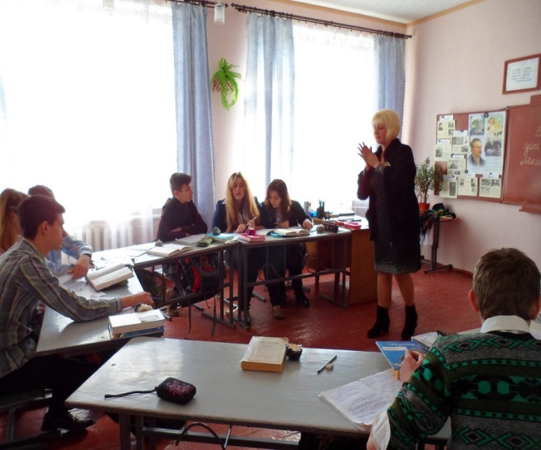
«Конструктор уроку»
Враховуючи можливості учнів, я прогнозую результат, який можу одержати від кожного, і тому постійно змінюю типи уроків, використовуючи
як традиційні уроки:
Урок-лекція
Урок-семінар
Урок-бесіда
Урок-конференція
Урок-залік
Урок-диспут
Урок-корекція знань
Факультативні заняття
так і нетрадиційні уроки:
Інтегрований урок
Урок-екскурсія
Урок-композиція
Урок-пам'ять
Урок-літературний журнал
Урок-роздум - дослідження

Slide 19
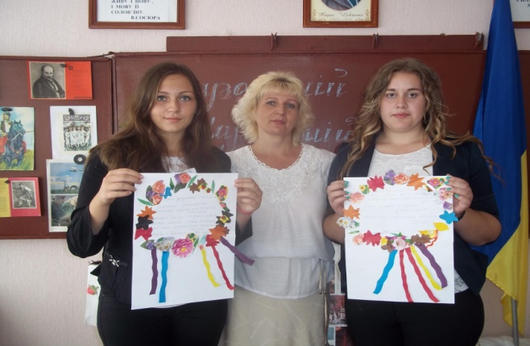
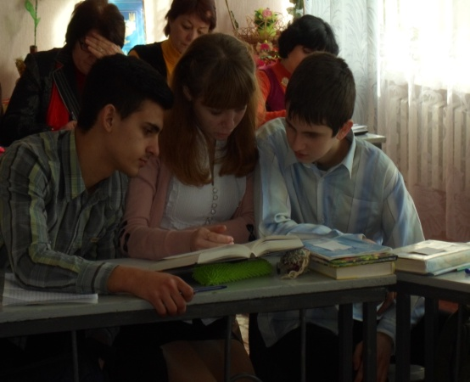
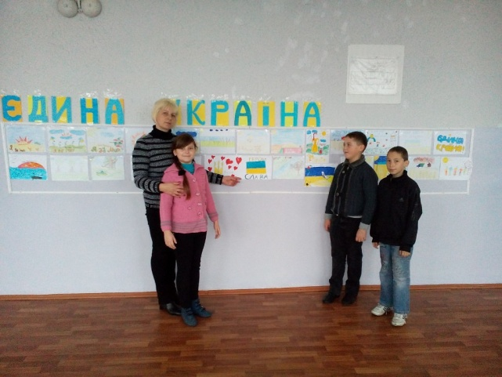
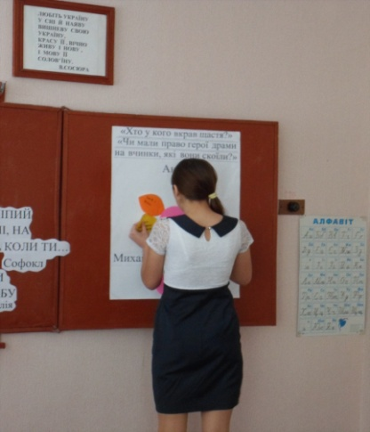
Плануючи зміст уроку, прагну конкретно визначити мету і ті засоби, якими можна більш ефективно досягти бажаного результату, тому структуру уроку урізноманітнюю різними методами, прийомами, формами і засобами навчання, які сприяють активізації пізнавальної діяльності учнів:
Робота в групах, парах, «сам собі»
Лекція
Бесіда
Розповідь
Семінар
Спостереження
Дослідження
Експеримент
Демонстрація
Використання ІКТ
Навчальне кіно

Slide 20
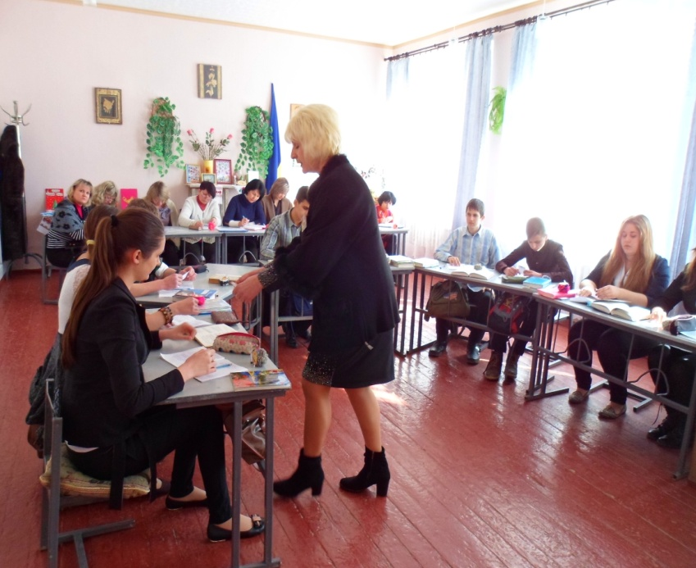
Для здійснення диференційованих підходів у навчанні та створення комфортних умов навчання, за яких кожен його учасник відчуває свою значимість, інтелектуальну спроможність я часто використовую технології творчо-розвивального характеру та технології саморозвитку, а саме:
Інтегроване навчання:
Робота в малих групах
«Мікрофон»
Незакінчені речення
Метод ПРЕС
Ажурна пилка («Мозаїка»)
Навчальна дискусія
«Мозковий штурм»
Проблемне навчання
Рольова гра
Мовне моделювання, конструювання

Slide 21
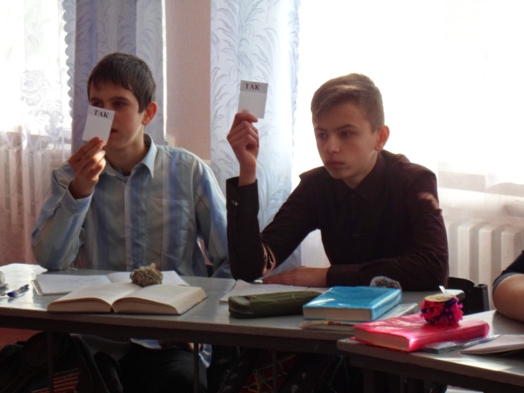
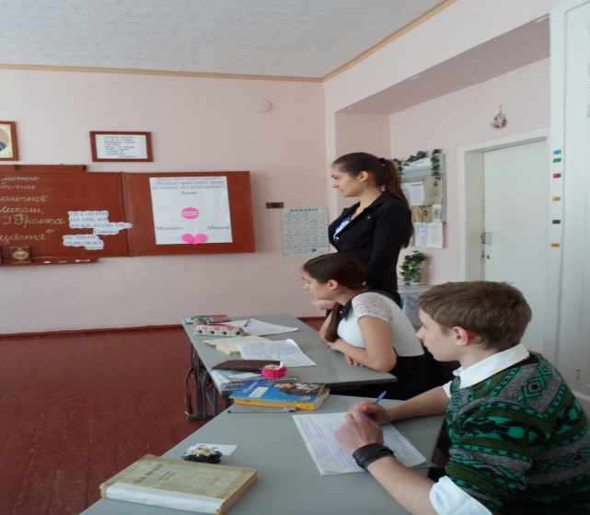
Ігрові технологія:
«Хто швидше»
«Ланцюжок»
«Так-ні»
«Четверте зайве»
«Виправ мене»
«Юні артисти»
«Дерево рішень»
«Оплеск знань»
«Хто назве останнє слово?»

Slide 22
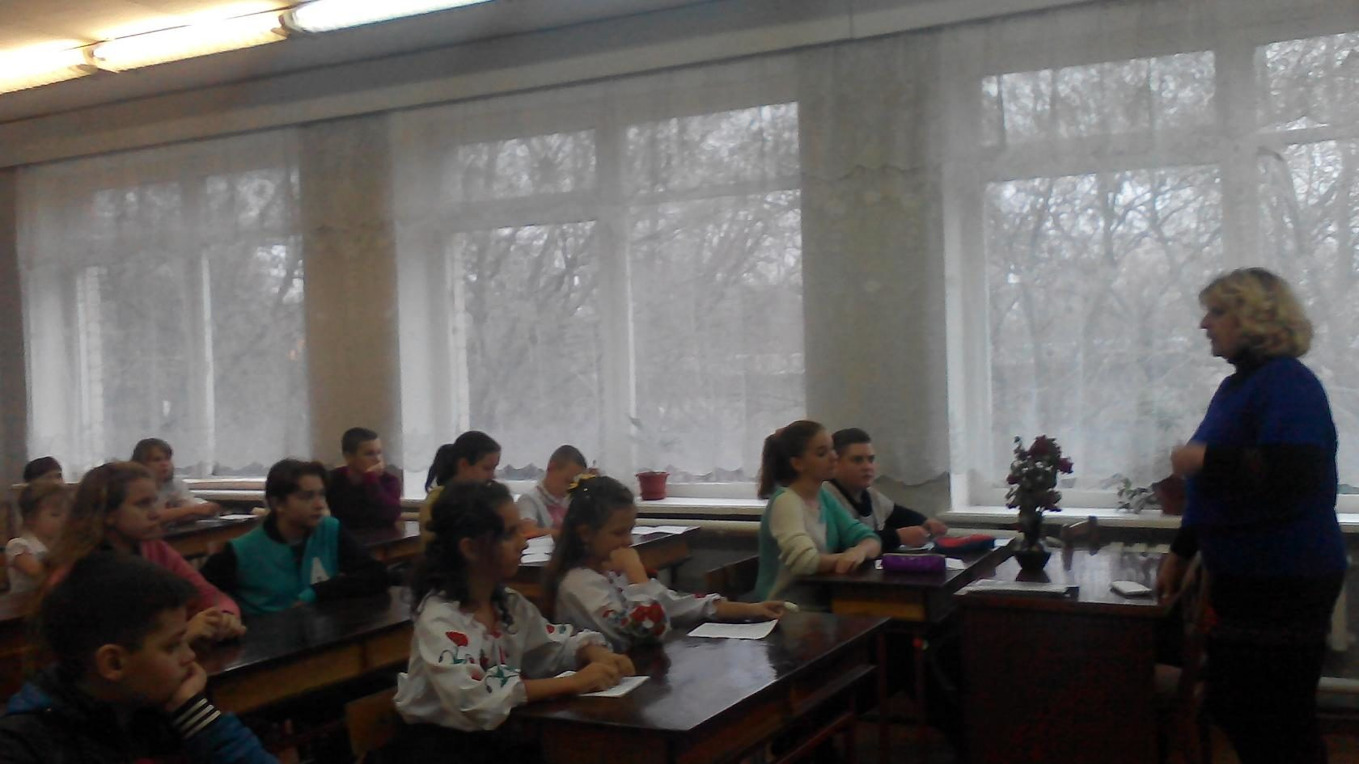
Тренінгові технології:
Тестові завдання
Комп’ютерні технології:
Уроки з комп’ютерною
підтримкою
Технології успіху:
Рольові ігри
Гра «Усмішка»
Взаємооцінювання
Самооцінювання

Slide 23
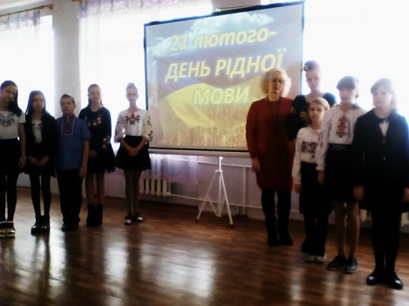
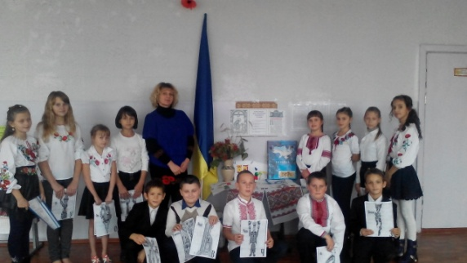
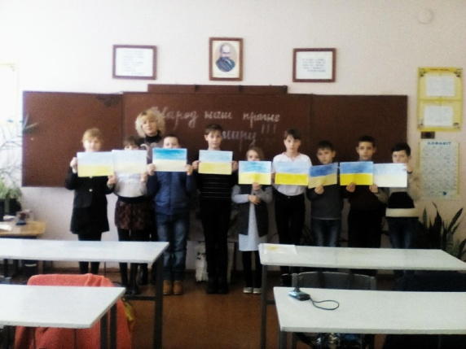
Я і моя громадська позиція
Учитель української мови і літератури відіграє важливу роль у формуванні особистості як громадянина сучасної України з високою національною свідомістю, тому вивчення народних звичаїв, традицій, обрядів - є одним із головних напрямків моєї роботи.
Щороку за традицією в школі проводяться свята, конкурси, мовно-літературні ранки до:
Дня української писемності та мови,
Дня рідної мови,
Вшанування пам’яті Тараса Шевченка та всіх корифеїв українського слова (з нагоди їх народження, діяльності, смерті)

Slide 24
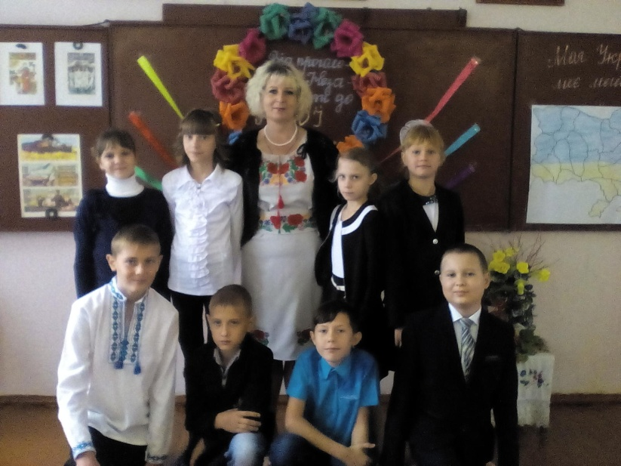
Я - класний керівник
Виховний проект: “Духовне становлення особистості у навчанні мистецтву життя”

Slide 25
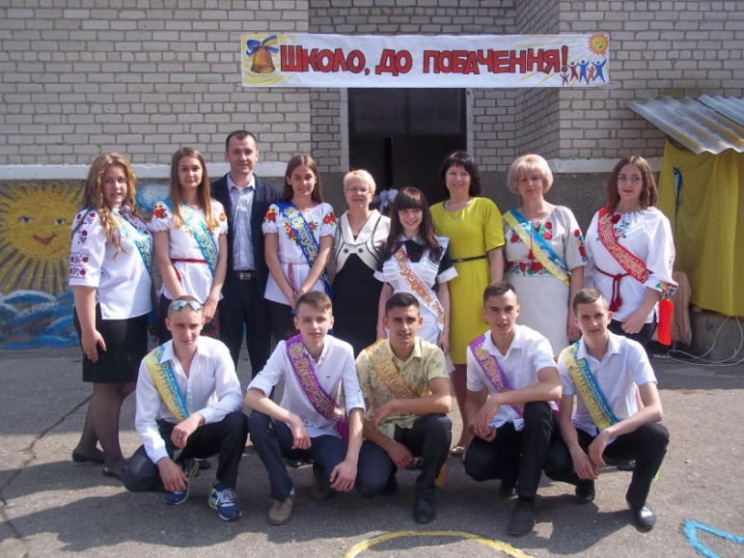
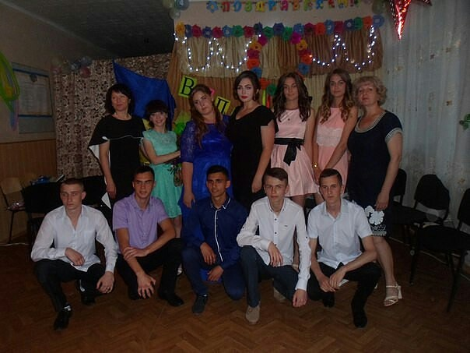
Класний керівник - коваль дитячих душ,
це
порадник та наставник на майбутнє.
Основне моє призначення:
Розпізнати в кожному неповторну особистість
Допомогти розвивати своє «Я»
Вказати шлях до самовизначення, самовдосконалення та самореалізації

Slide 26
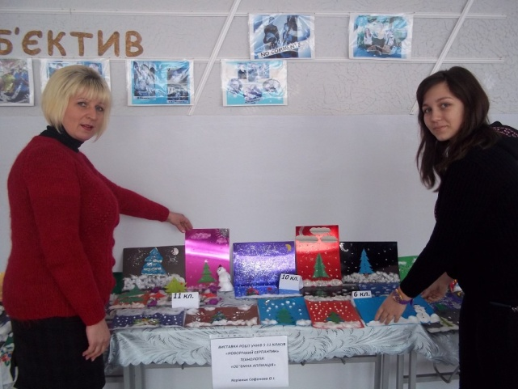
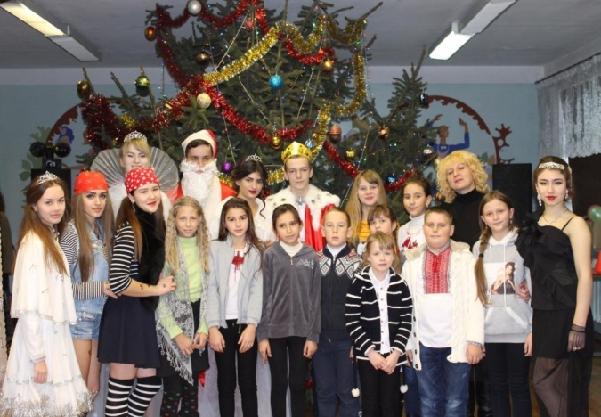
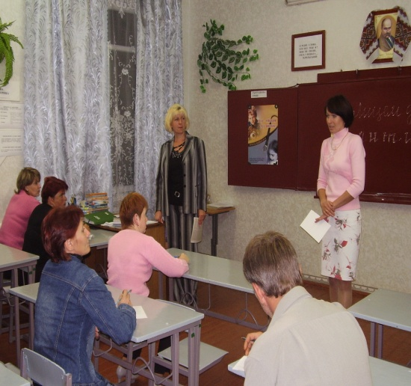
Система роботи класного керівника:
Проведення класних годин, годин спілкування
Участь у конкурсах, змаганнях
Екскурсії
Індивідуальні бесіди
Робота з батьками

Slide 27
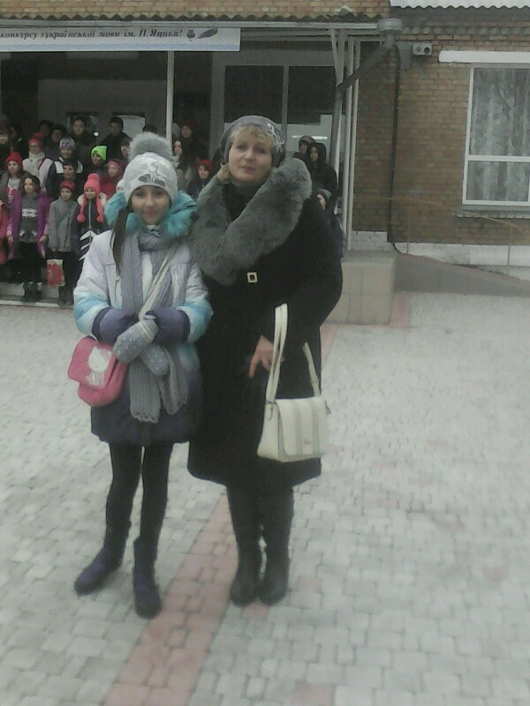
«ДОСЯГНЕННЯ»
Усяка школа славна не числом, а славою свої х учнів.
А.Пирогов
Щорічно беремо участь у шкільних, районних, обласних конкурсах та олімпіадах

Slide 28
Конкурси - ІІ тур (районний)
Міжнародний конкурс знавців української мови імені Петра Яцика
2013-2014 н.р.
Куцурук Т.- 9 кл.- ІІІ місце
2016-2017 н.р.
Сердюк І.- 5 кл- ІІІ місце
Міжнародний мовно-літературний конкурс учнівської та студентської молоді імені Т.Шевченка- ІІ тур (районний)
2013-2014 н.р.
Вонова Е.- І місце-виконувала роботу на ІІІ тур – обласний
2016-2017 н.р.
Сердюк І.- 5 кл.- ІІІ місце
2017-2018 н.р.
Іордатій І.- 6 кл.- ІІІ місце

Slide 29
Всеукраїнська українознавча гра «Соняшник»
2013-2014 н.р.
Гайдук М.9 кл- диплом ІІ рівня
Куцурук Т. 9 кл.- диплом ІІІ рівня
2014-2015 н.р.
Окатий А. 9 кл.- диплом І рівня
2015-2016 н.р.
Гайдук М.-11 кл.- диплом ІІІ рівня
Дригола Д. 11 кл.- диплом ІІІ рівня
2016-2017 н.р.
Носевич В. 5 кл.- диплом І рівня
Коробкін А. 5кл.- диплом ІІ рівня
Сердюк І. 5 кл.- диплом ІІІ рівня
Іордатій І. 5 кл.- диплом ІІІ рівня

Slide 30
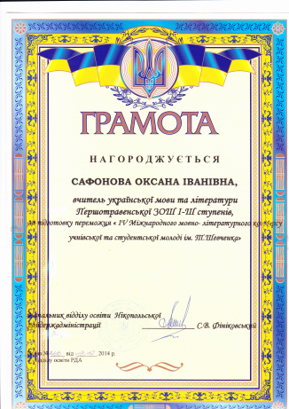
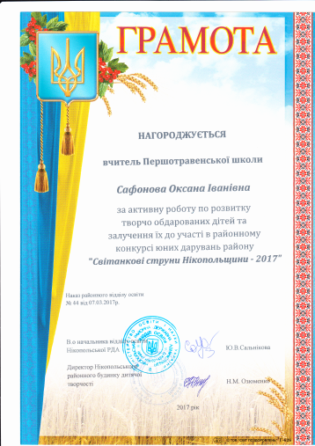
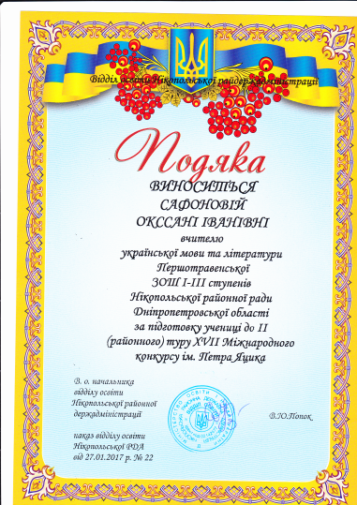
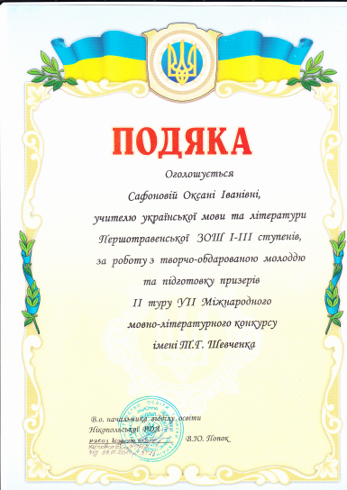
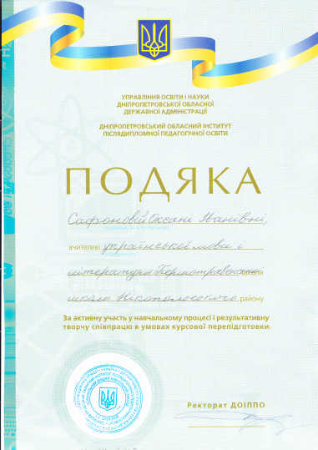

Slide 31
“Мої учні-вчителі”
Подпалова Дар'я у 2012 році закінчили Нікопольське
Плескун Софія педагогічне училище, працюють
Забуга Юлія вчителями в школах Нікопольсько-
го району, вступили до КДПУ на
заочне відділення.
Куцурук Тетяна навчається Запорізькому
педагогічному училищі
Окатий Анатолій навчається в Нікопольському
педагогічному училищі.

Slide 32
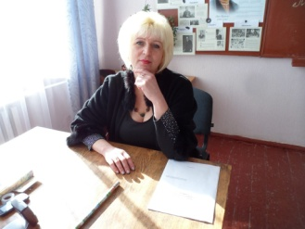
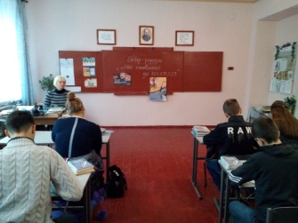
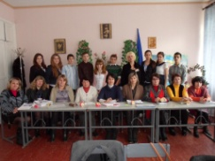
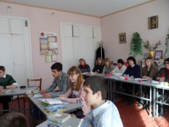
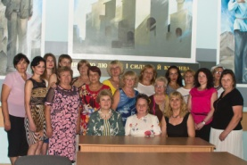
Участь у навчально-методичній роботі
Система роботи:
планую навчально-виховну роботу з учнями
проводжу уроки, виховні заходи
Щорічно:
беру участь у районній, обласній педагогічній ярмарці
показую відкриті уроки та виховні заходи
2014-2015 н.р.
Брала участь у районному семінарі ЗДНВР: показувала відкритий урок у 9 класі «Т.Шевченко. Думи мої, думи…»
2015-2016 н.р.
Брала участь у районному семінарі директорів шкіл та ЗДНВР:
показувала відкритий урок у 10 класі «Зображення трагічної долі
Анни, Миколи, Михайла у драмі І.Франка «Украдене щастя»»
Отримала:
- кваліфікаційні посвідчення підвищення кваліфікації вчителів української мови і літератури(2017 рік) та вчителів трудового навчання і технологій (2017 рік)
- сертифікати - 2018 р. на сайті «Освітній портал no-reply@uid.me SUPER.UROK-UA.com» було надруковано мої розробки, а саме
Конспект уроку-дослідження з української літератури для учнів 10 класу
«Зображення трагічної долі Анни, Миколи, Михайла у драмі І.Франка «Украдене щастя»»
2. Виховний захід «Свято рідної мови»
3. Виховний захід «Випускний вечір для учнів 11 класу»
- 2018 р. на сайті “ПРОМЕТЕУС” пройшла курси з теми “Конфлікт інтересів:
треба знати!”
- у липні 2017 році відвідала курси підвищення кваліфікації «Учителі української мови і літератури» при ДОІППО, виступила на семінарському занятті «Формування
компетентного мовця через призму соціалізації учня –
шкільний експеримент» і отримала подяку ДОІППО
за активну участь у навчальному процесі і
результативну співпрацю в умовах курсової перепідготовки.

Slide 33
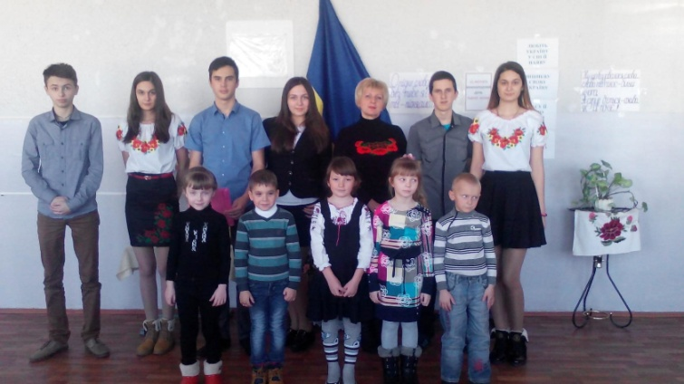
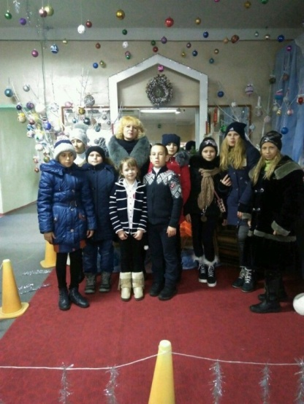
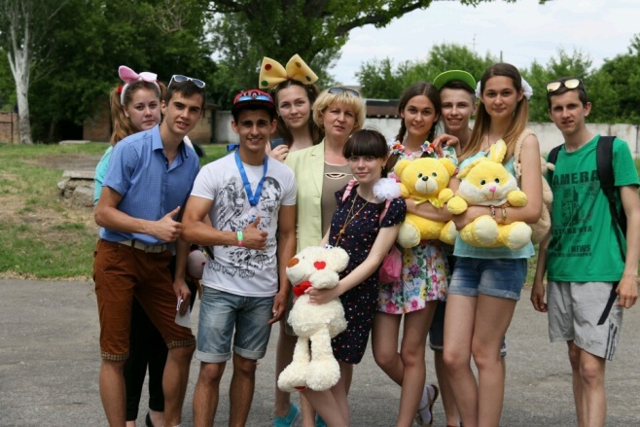
Те, чого сьогодні навчається
в класі одне покоління,
стане нормою життя
наступного…
А.Лінкольн
Виховання –
велика справа:
воно вирішує долю людини.
В.Бєлінський

Slide 34
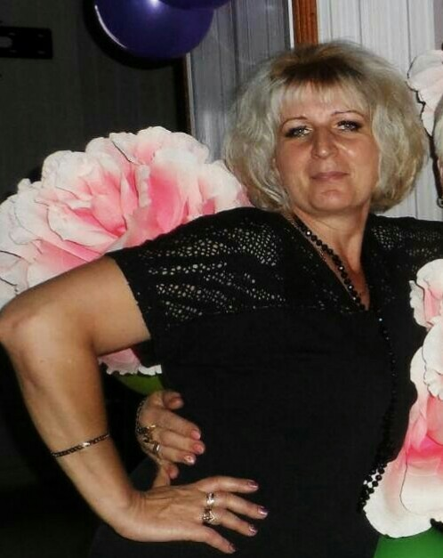
ДЯКУЮ ЗА УВАГУ!!! ХАЙ ЩАСТИТЬ!!!

